Slide 1


HEKTOR ORBE ABARRATEGI
SUBDIRECTOR DE DESARROLLO DE INICIATIVAS, ESTRATEGIA Y
EXPLOTACIÓN DE SANEAMIENTO

Slide 2
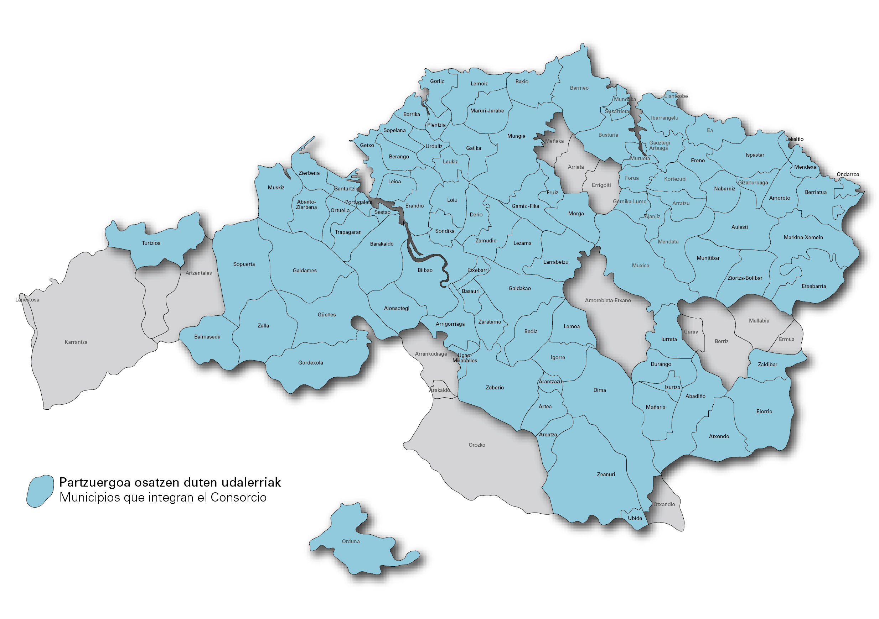
EL CONSORCIO DE AGUAS BILBAO BIZKAIA:
Entidad pública compuesta por: 98 municipios de Bizkaia
Habitantes servidos: 1.104.152
Usuarios (contadores): 551.365
Plantilla : 474 empleados
Presupuesto (2026): 262 millones de euros
95,46 % de Bizkaia
50 % del País Vasco

Slide 3
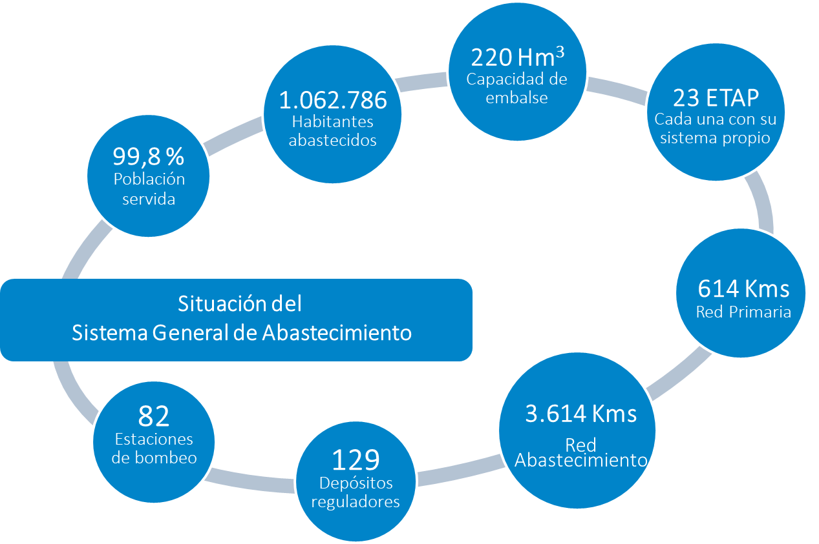


Slide 4
116.100.000
m³
Aguas residuales tratadas
923.646
Habitantes equivalentes
32 EDAR
Cada una con su sistema propio
96,16 %
Aguas residuales recogidas
434 Kms
Red Primaria
Situación del
Sistema General de Saneamiento
322
Polígonos industriales conectados al sistema
142
Estaciones de Bombeo
31
Tanques de tormentas

Slide 5
EL CONSORCIO DE AGUAS BILBAO BIZKAIA:
Ámbito territorial complejo y diverso:
Zonas de mayor concentración urbana e industrial,
Pequeños municipios dispersos <5.000 habitantes, con sus importantes retos de gestión hídrica
71% de los municipios < 5.000 hab.
53% de los municipios < 2.000 hab.
35% de los municipios < 1.000 hab.

Slide 6



PROYECTOS PRTR CABB
PROYECTO | COSTE SUBVENCIONABLE (€) | AYUDA CONCEDIDA (€)
URDATA | 11.478.950,61 € | 7.352.492,34 €
URDATA BIZKAIA I | 12.565.127,82 € | 9.983.522,12 €
URA NEXT | 2.337.204,00 € | 1.869.763,00 €
PERTE URA | 1.012.927,50 € | 810.342,00 €
PERTE URA II | 1.330.655,83 € | 578.878,05 €
TOTAL | 28.724.865,76 € | 20.594.997,51 €
URDATA
URDATA BIZKAIA I
URA NEXT
PERTE URA
PERTE URA II
Notes:
TODOS LOS PROYECTOS:
Alineados con los 4 objetivos del PERTE:
Mejorar el conocimiento de los usos del agua
Buscar la transparencia en la gestión del agua
Cumplir los objetivos ambientales establecidos en la planificación hidrológica.
La generación de empleo de alta cualificación técnica
Sensibilidad especial hacia la mejora en la calidad de vida de la población residente en los pequeños municipios
Abordan el reto demográfico consolidando el potencial de estos municipios como tractores para el asentamiento de la población y el desarrollo de proyectos de vida.
Motor de regeneración, desarrollo y transformación territorial sostenible.

Slide 7


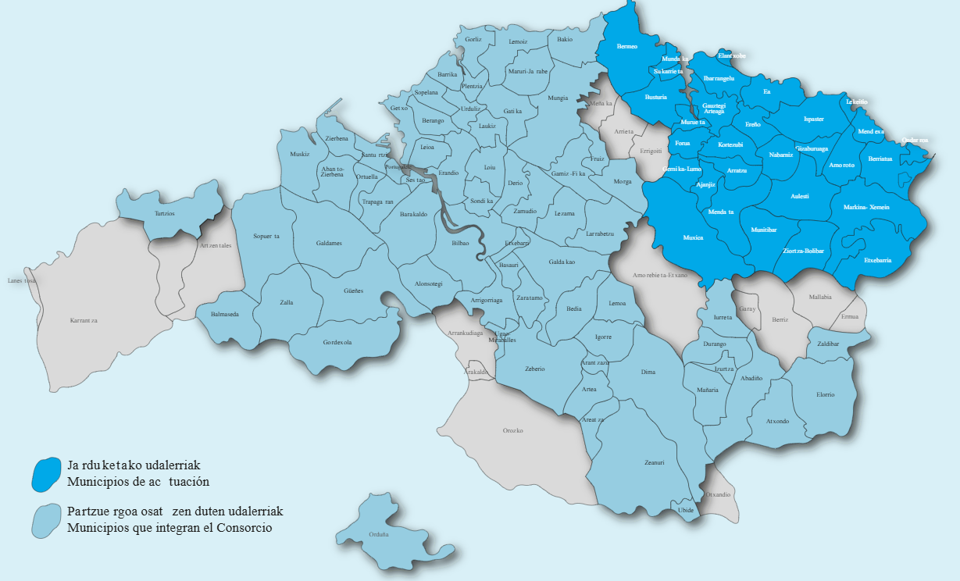
PROYECTOS PRTR CABB
ACTUACIONES PROYECTOS
URDATA (1ª Convocatoria de subvenciones(2022)): Iniciativa piloto demostrativa que impulsa la regeneración económica, social y medioambiental sostenible en las comarcas de Busturialdea y Lea Artibai a través de la gestión del agua.
URDATA BIZKAIA I (2ª Convocatoria de subvenciones (2023)): en línea con el proyecto URDATA, impulsa un proceso de regeneración sostenible, esta vez extensivo al territorio histórico de Bizkaia.
54 Actuaciones:
9 Tipo A. Planificación
31 Tipo B Mejora de la eficiencia y digitalización del ciclo del agua
14 Tipo C Gestión de la información

Slide 8
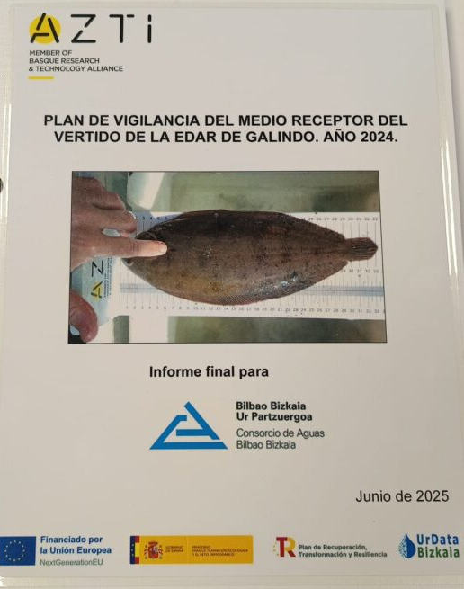
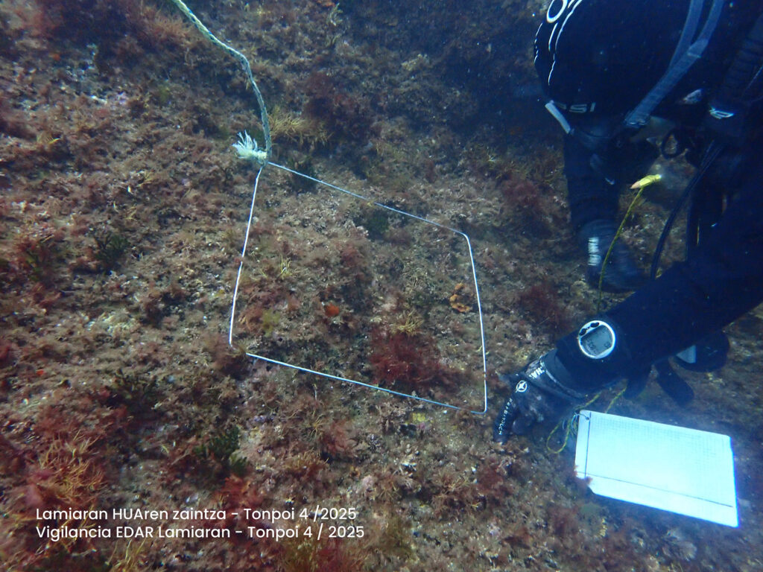
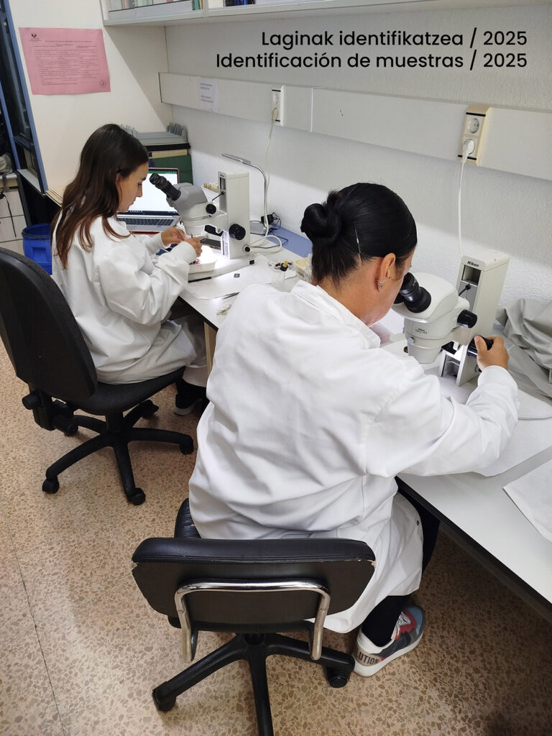
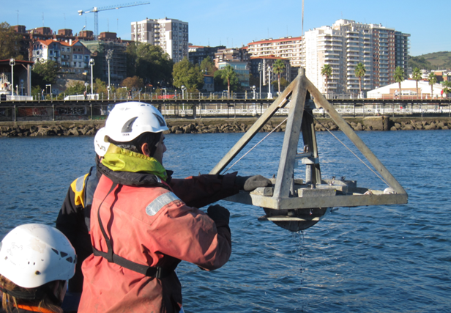
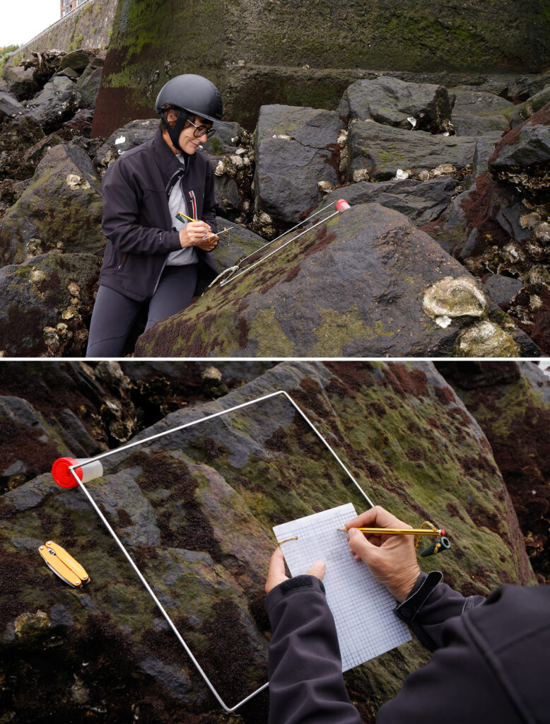
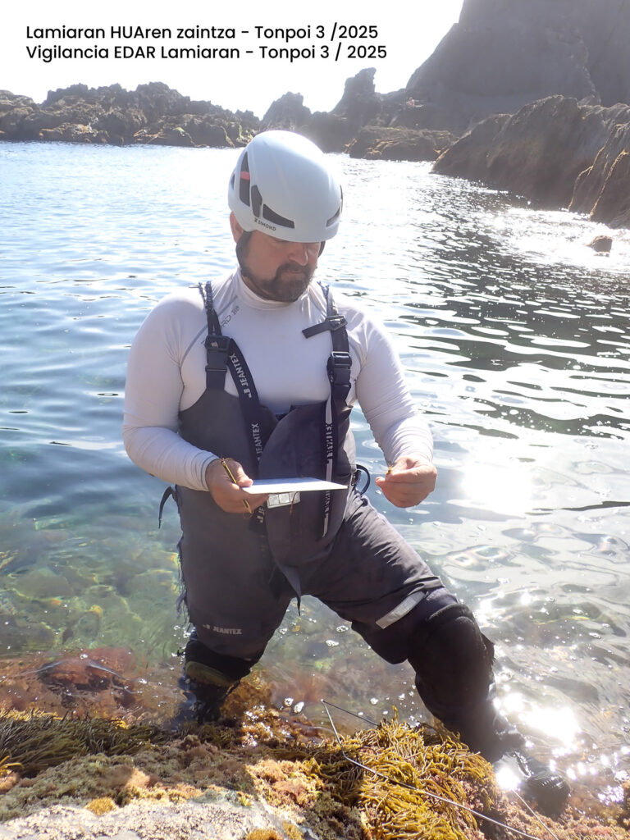
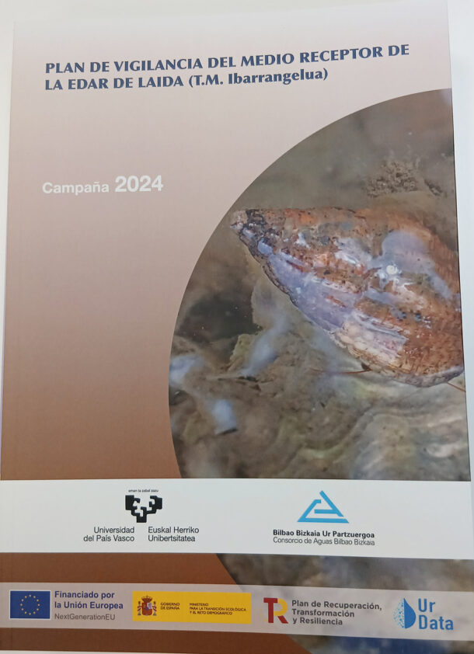
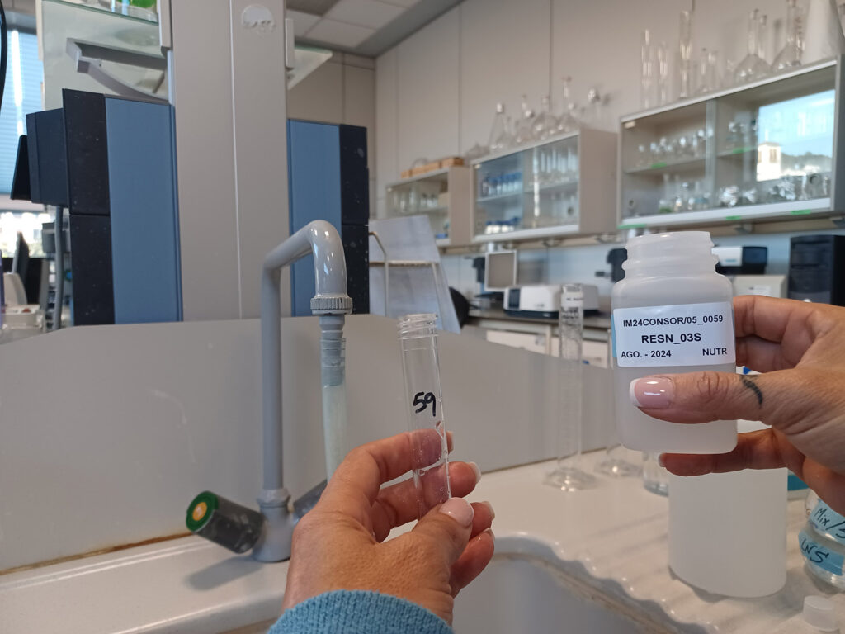
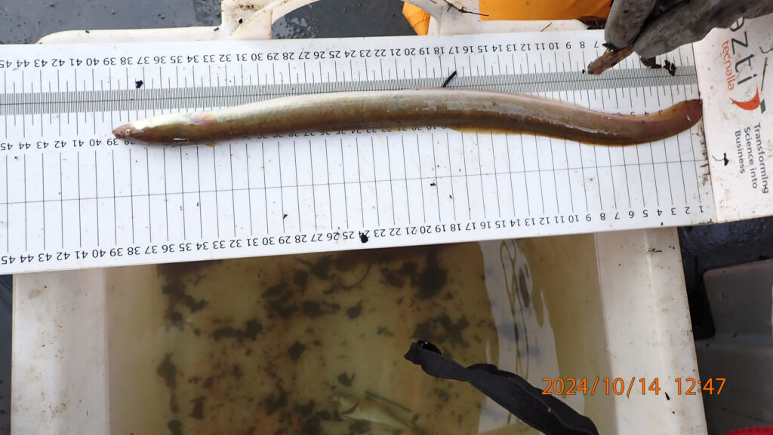
ACTUACIONES TIPO A
PROYECTOS PRTR CABB
Planes de Vigilancia Ambiental
EDARs de BUSTURIALDEA (URDATA)
EDAR GALINDO (URDATA BIZKAIA I)
Notes:
Conocimiento y estudio continuo de la calidad fisicoquímica y biológica de las aguas que constituyen el medio receptor del vertido de las diferentes EDARs en BUSTURIALDEA (URDATA) y de la EDAR GALINDO (URDATA BIZKAIA I)

Slide 9
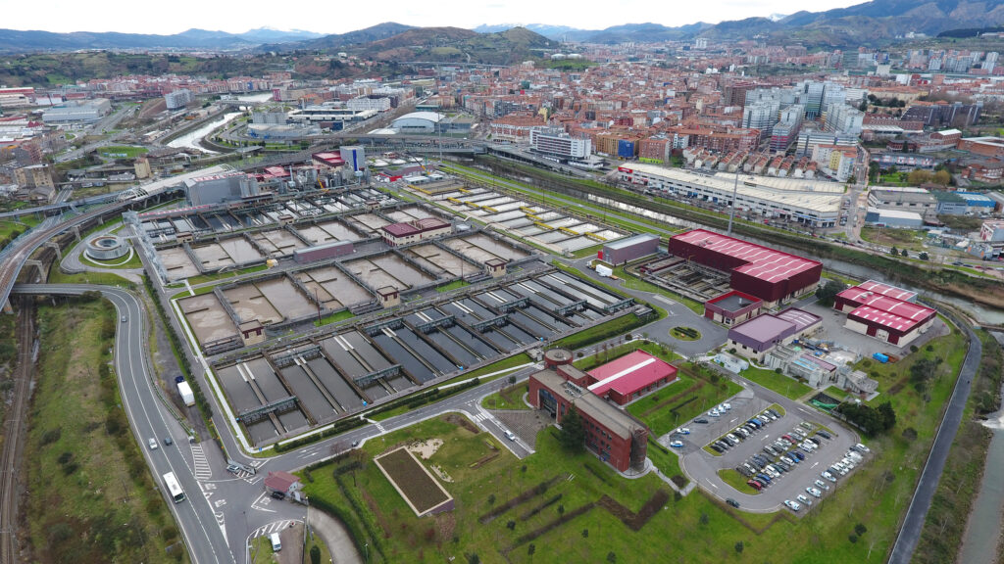
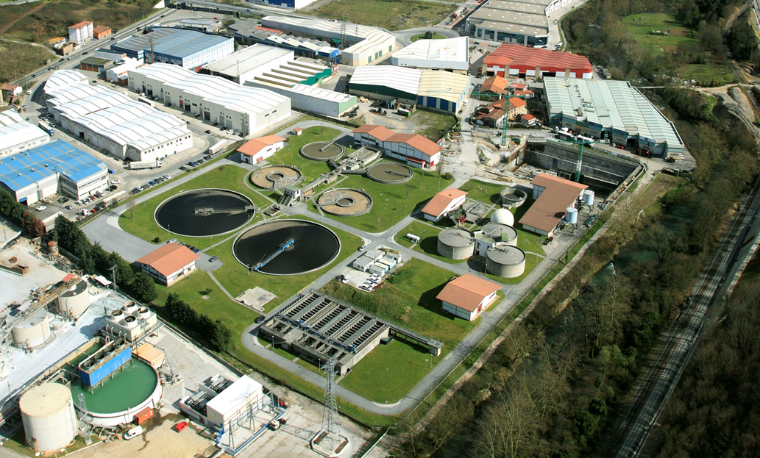
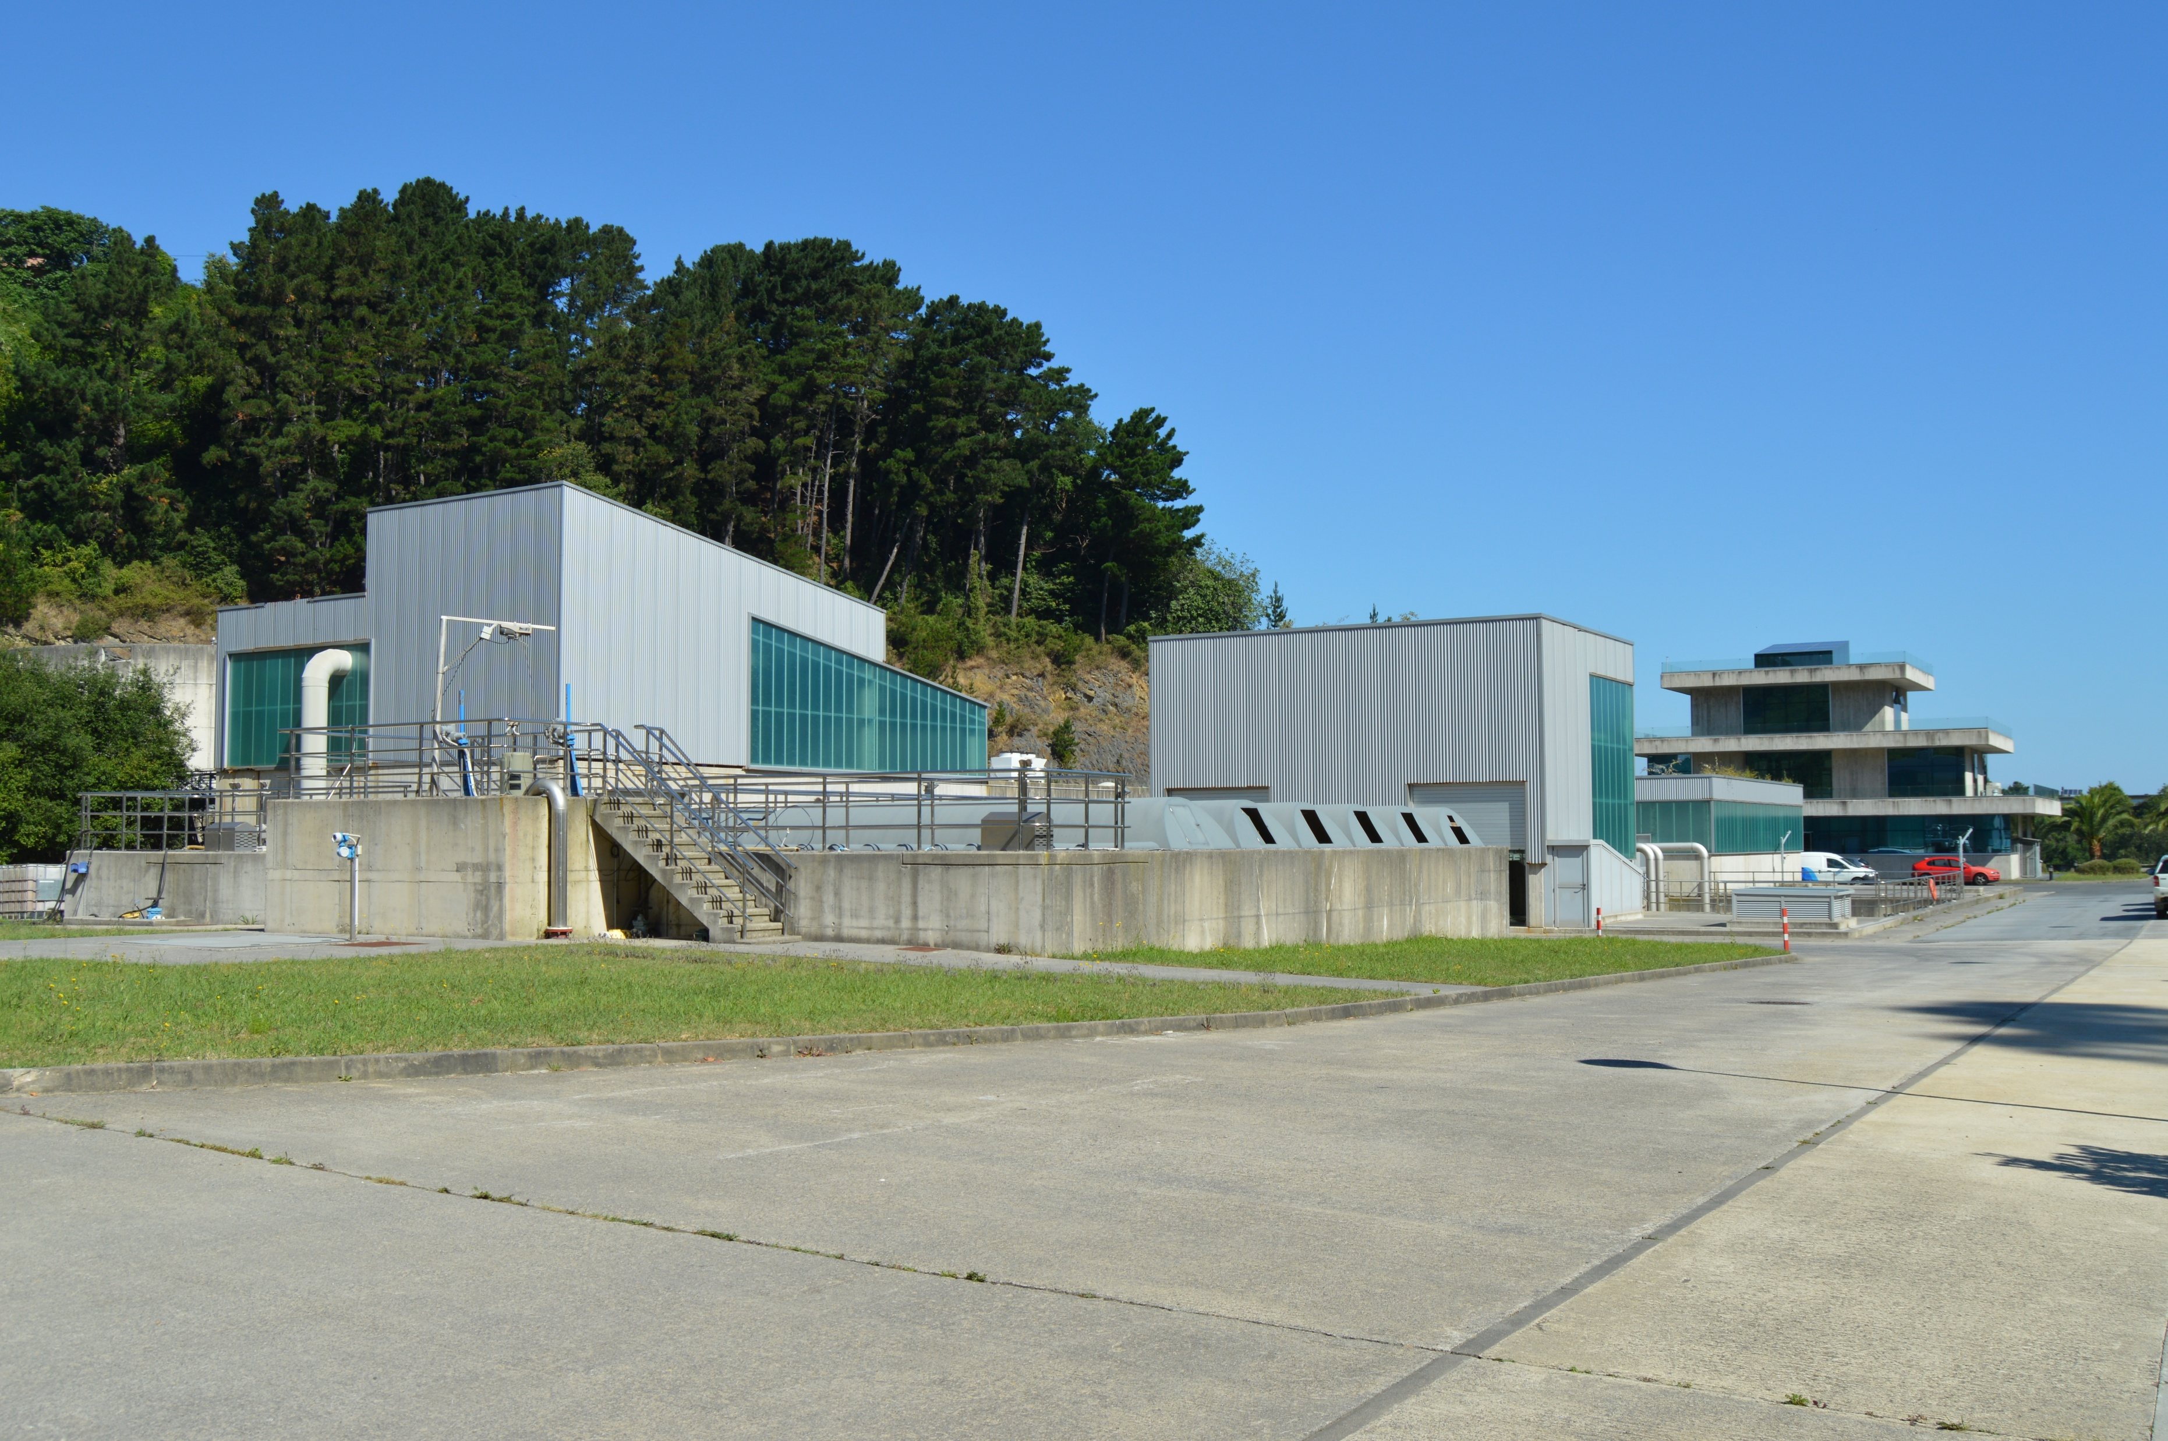
PROYECTOS PRTR CABB
ACTUACIONES TIPO A
Planes integrales de los sistemas de saneamiento
RD 665/2023: Aglomeraciones urbanas >50.000 hab/equv.
Sistema Galindo
Sistemas Arriandi
Sistema Lamiaran
Notes:
Con el objetivo de dar cumplimiento al RD 665/2023, de 18 de julio, el CABB como titular de autorizaciones de vertido de aglomeraciones urbanas de 50.000 o más habitantes equivalentes realiza los Planes Integrales de Saneamiento para obtener los siguientes resultados en las poblaciones asociadas a EDAR Galindo, EDAR Arriandi y EDAR Lamiaran:
• Caracterizar detalladamente el proceso de escorrentía urbana, de infiltración y de intercepción, pudiéndose identificar todas aquellas zonas con redes separativas pluviales con puntos de vertido al medio receptor, incluidas las ajenas al CABB.
• Caracterizar perfectamente las redes, cuencas y subcuencas de los sistemas de saneamiento.
• Comprobar y garantizar que se cumplen las medias correctivas y preventivas establecidas.
• Establecer medidas de coordinación con los Planes de fomento de reutilización de aguas asociados a usos urbanos.

Slide 10
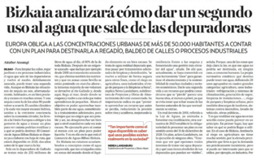
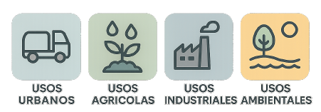
ACTUACIONES TIPO A
PROYECTOS PRTR CABB
Plan de impulso a la reutilización
Sector industrial de BIZKAIA: 19 % del consumo total
Notes:
Objetivos:
• Dar cumplimiento al RD Legislativo 1/2001, por el que se aprueba la Ley de aguas, y al RD ley 4/2023
• Determinar las fuentes y usos disponibles para el destino final del agua regenerada en el ámbito del CABB, priorizando el uso en industrias y jardines, frente a otros usos como los de la agricultura.
• Determinar las actuaciones que deban contribuir a la reducción del consumo de agua procedente de los recursos naturales.

Slide 11
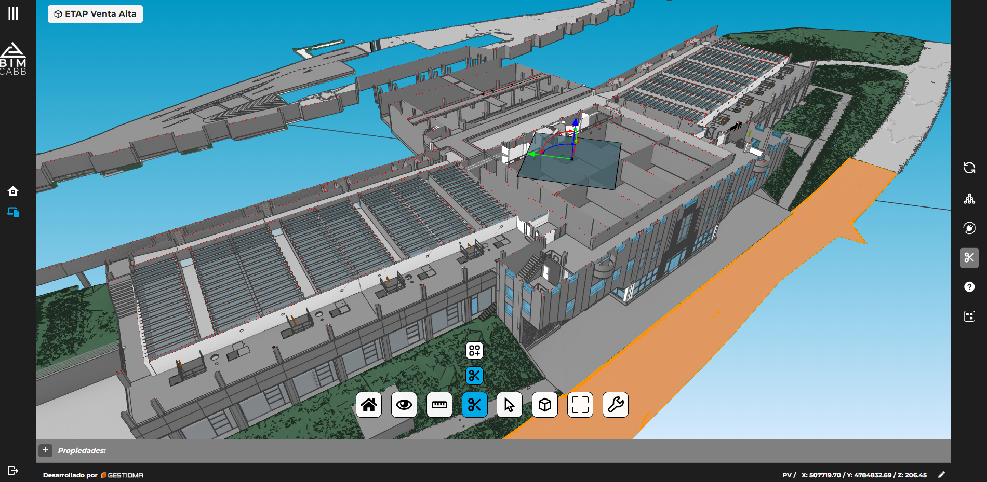
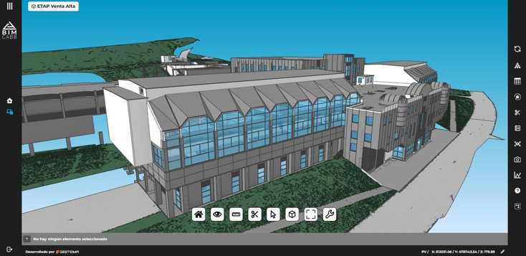
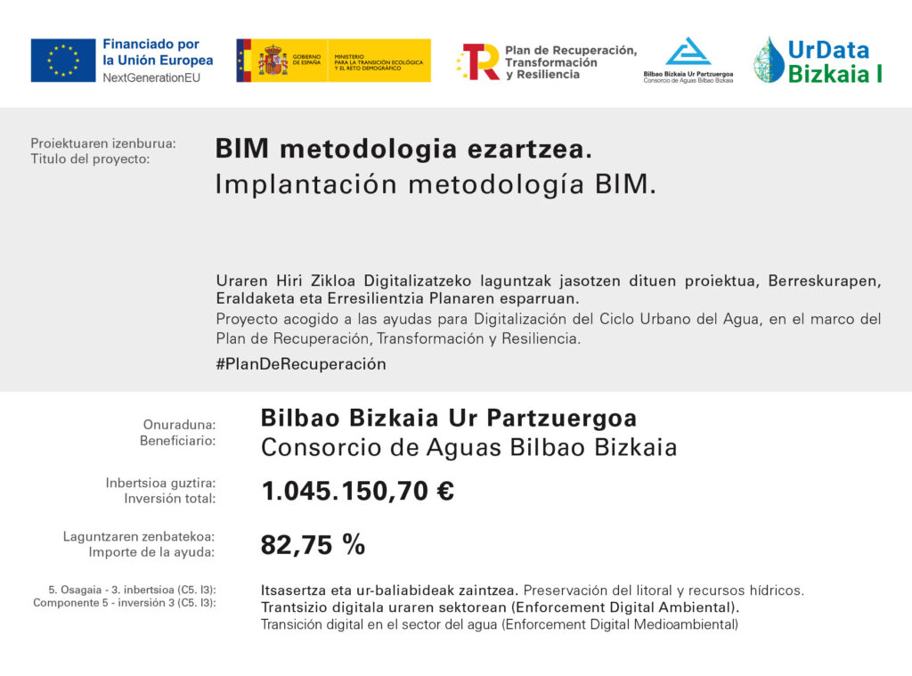
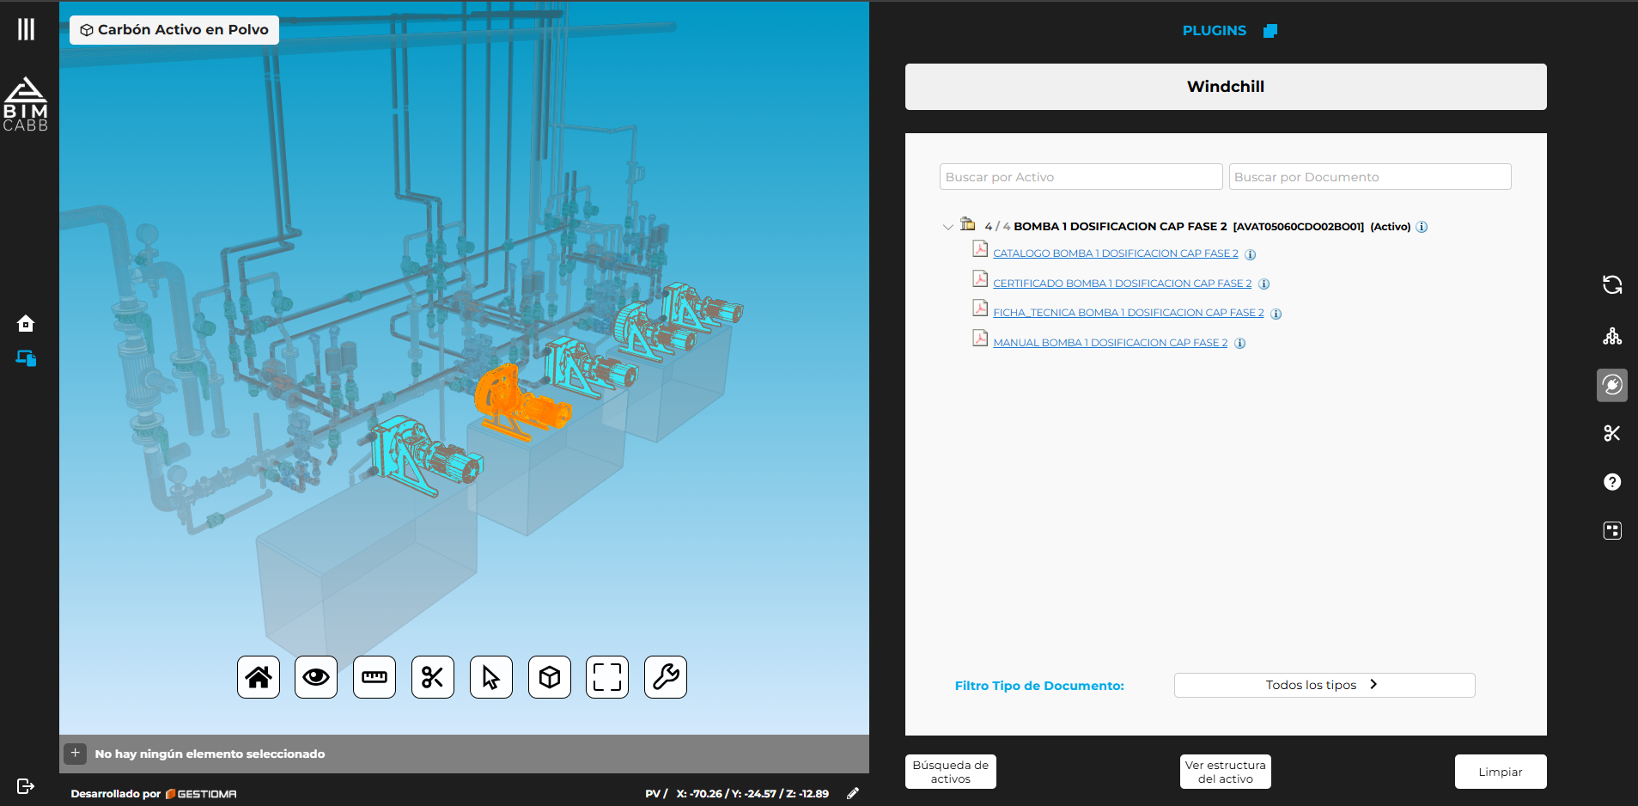
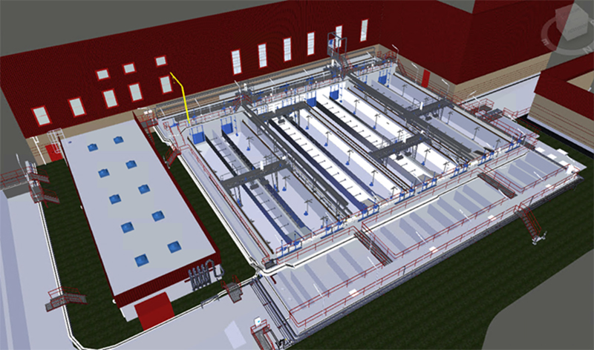
PROYECTOS PRTR CABB
ACTUACIONES TIPO A
Implantación BIM
Notes:
El CABB apuesta firmemente por la Metodología BIM. Dentro del objetivo global de transformación digital en el CABB, se requiere determinar un Plan Estratégico de Implantación BIM para la aplicación de esta metodología a todos los niveles del CABB, de forma que la metodología BIM sea utilizada en las distintas fases del ciclo de vida de un producto, tanto en la redacción de proyectos y ejecución de las obras, como para la fase de explotación y mantenimiento y desmantelamiento.
Se ha diseñado para obtener los siguientes resultados:
• Mayor colaboración, gobierno e integración en todas las fases y ciclos de vida de los activos.
• Mejores proyectos y eficacia de los mismos, debido a la capacidad de virtualizar las obras en fase de diseño
• Mayor control financiero y planificador de las obras
• Incremento de la productividad y calidad en la gestión de la información durante la explotación y mantenimiento

Slide 12
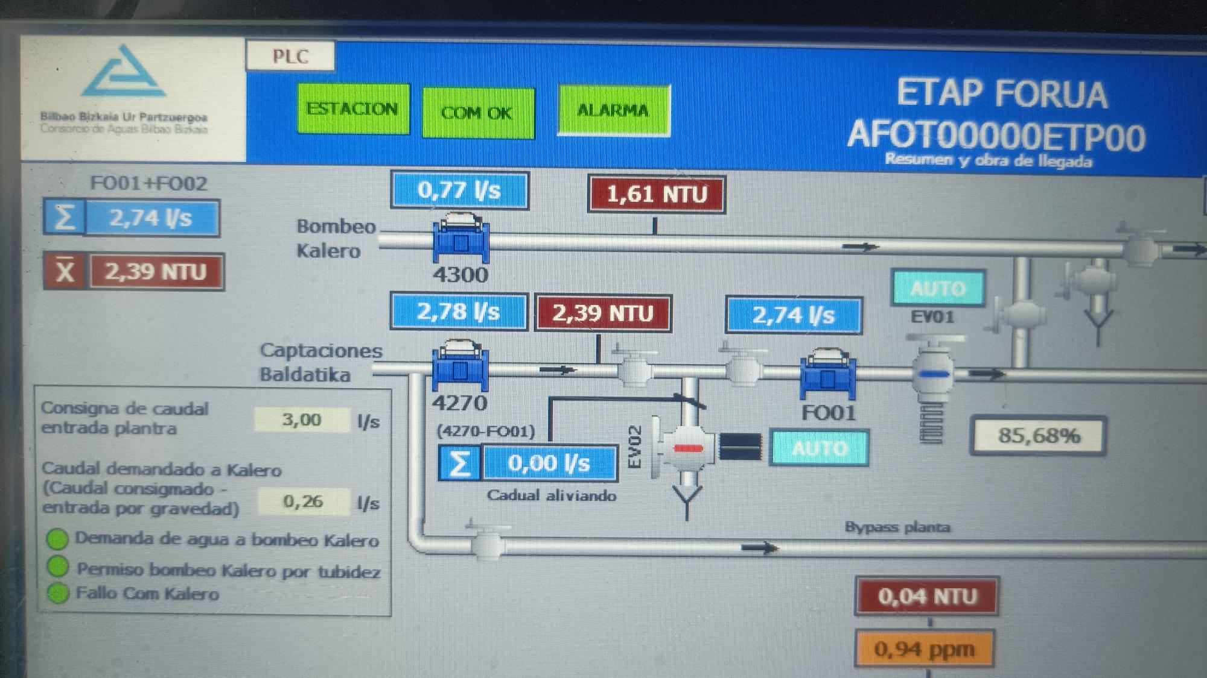
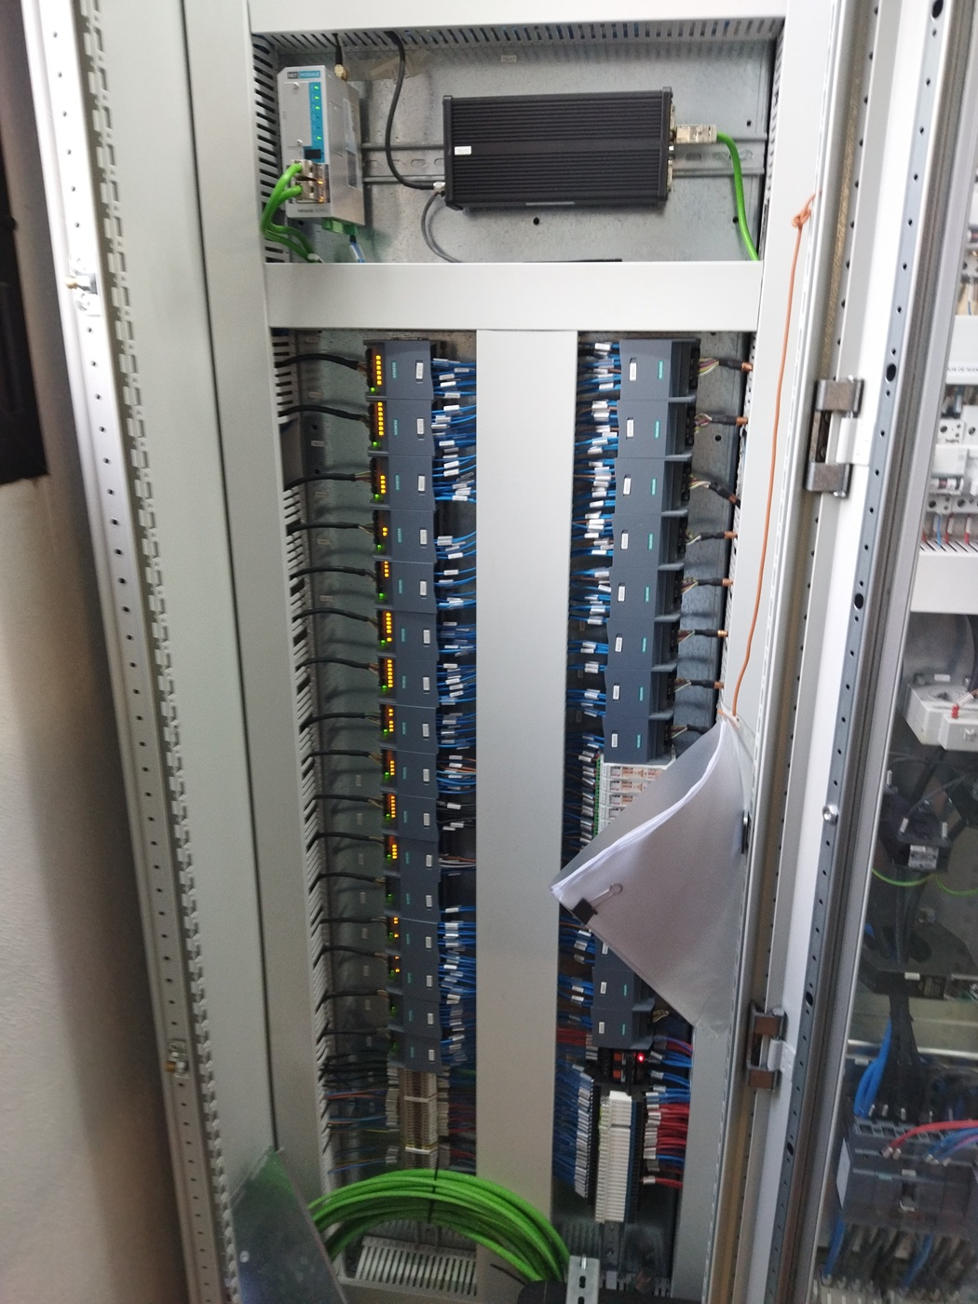
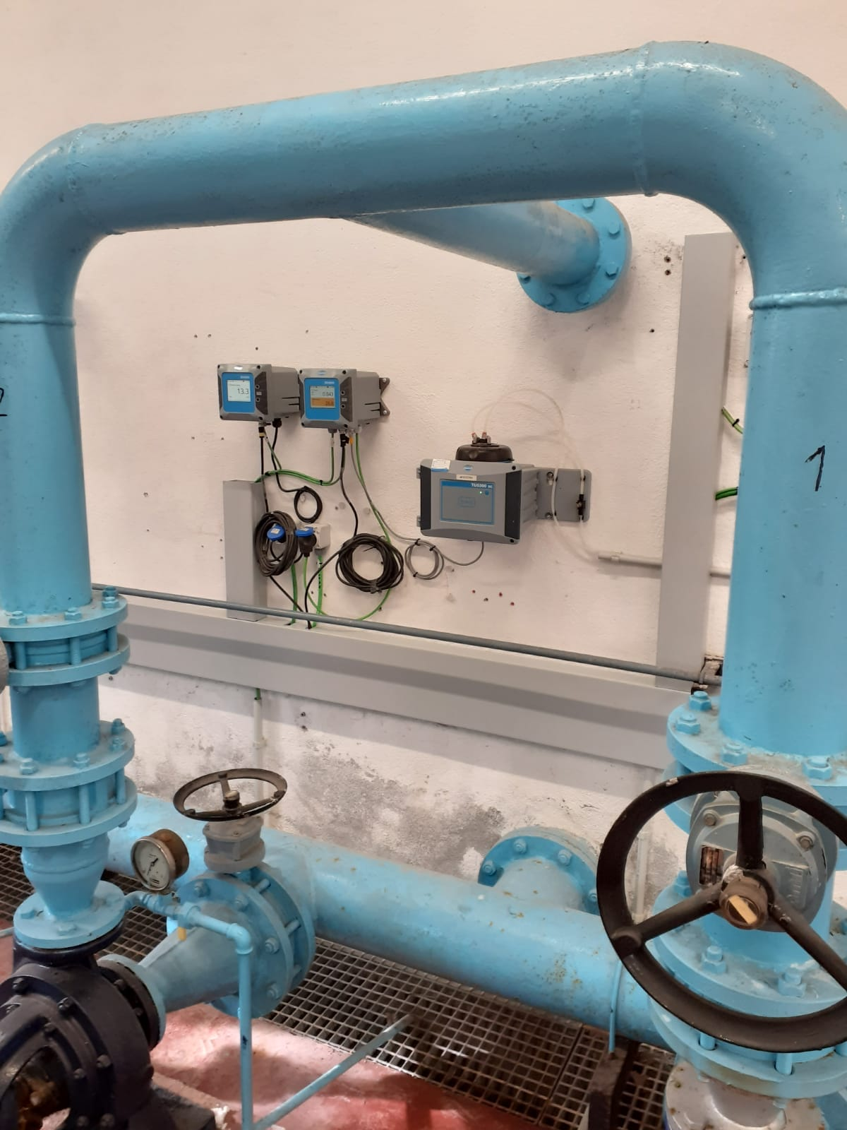
ACTUACIONES TIPO B
PROYECTOS PRTR CABB
Digitalización instalaciones de abastecimiento
  Captaciones
  Depósitos
  ETAPs

Slide 13
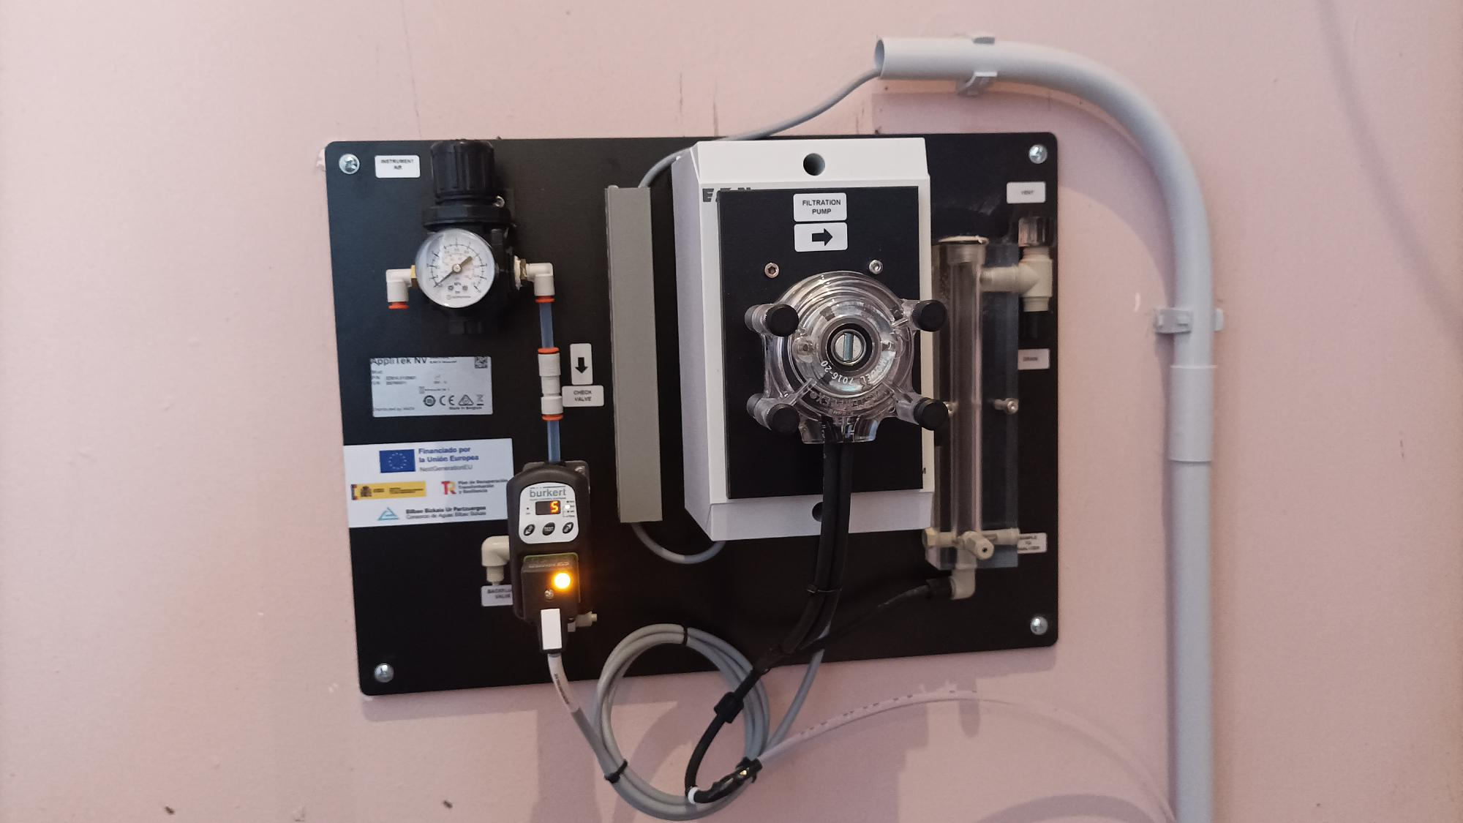
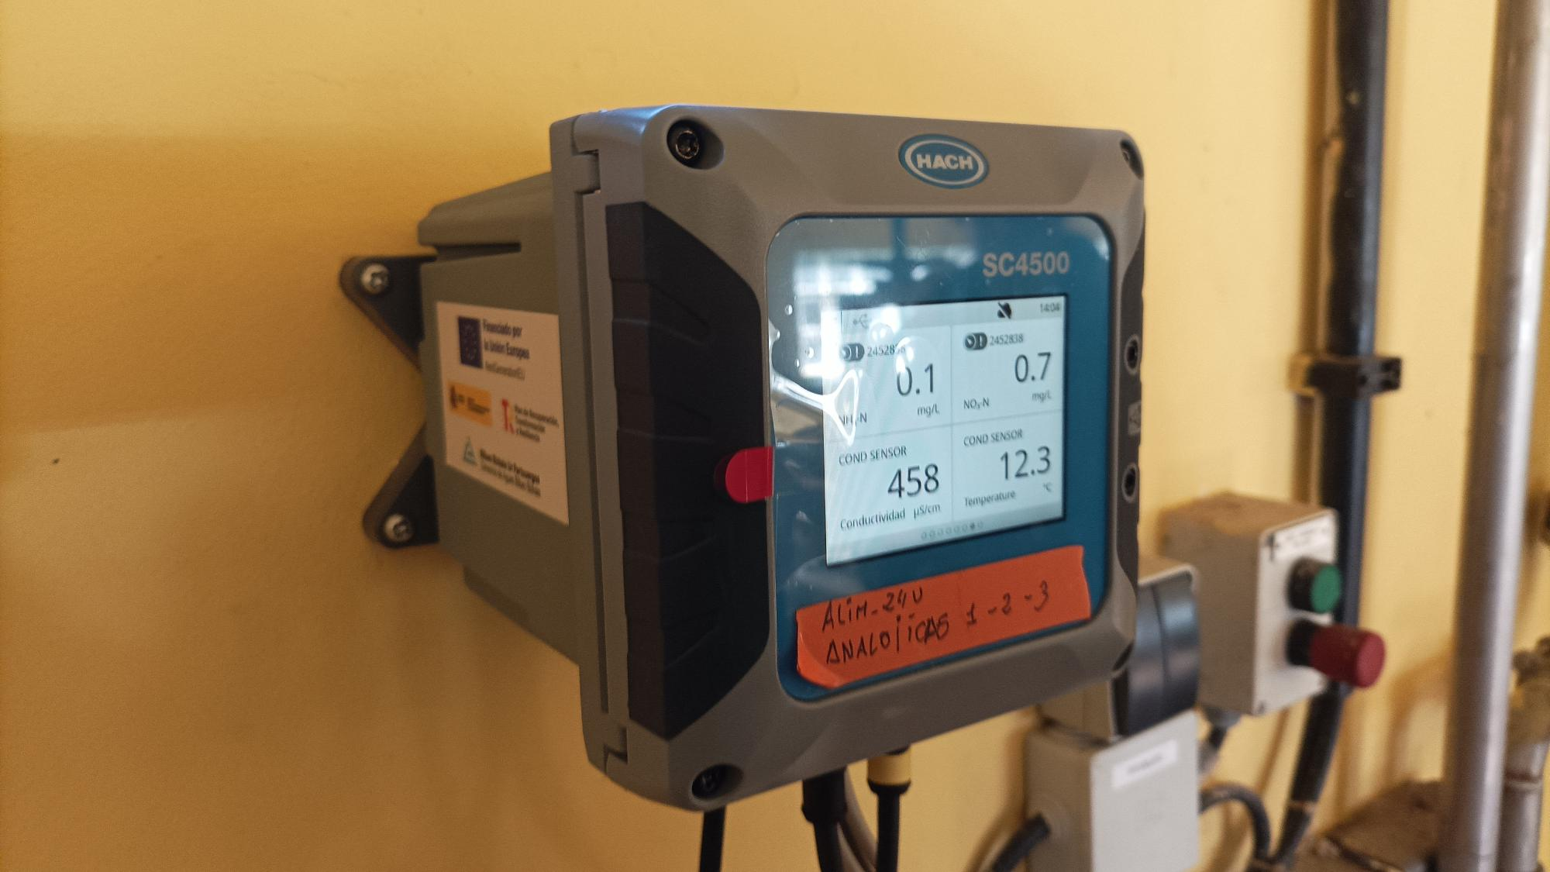
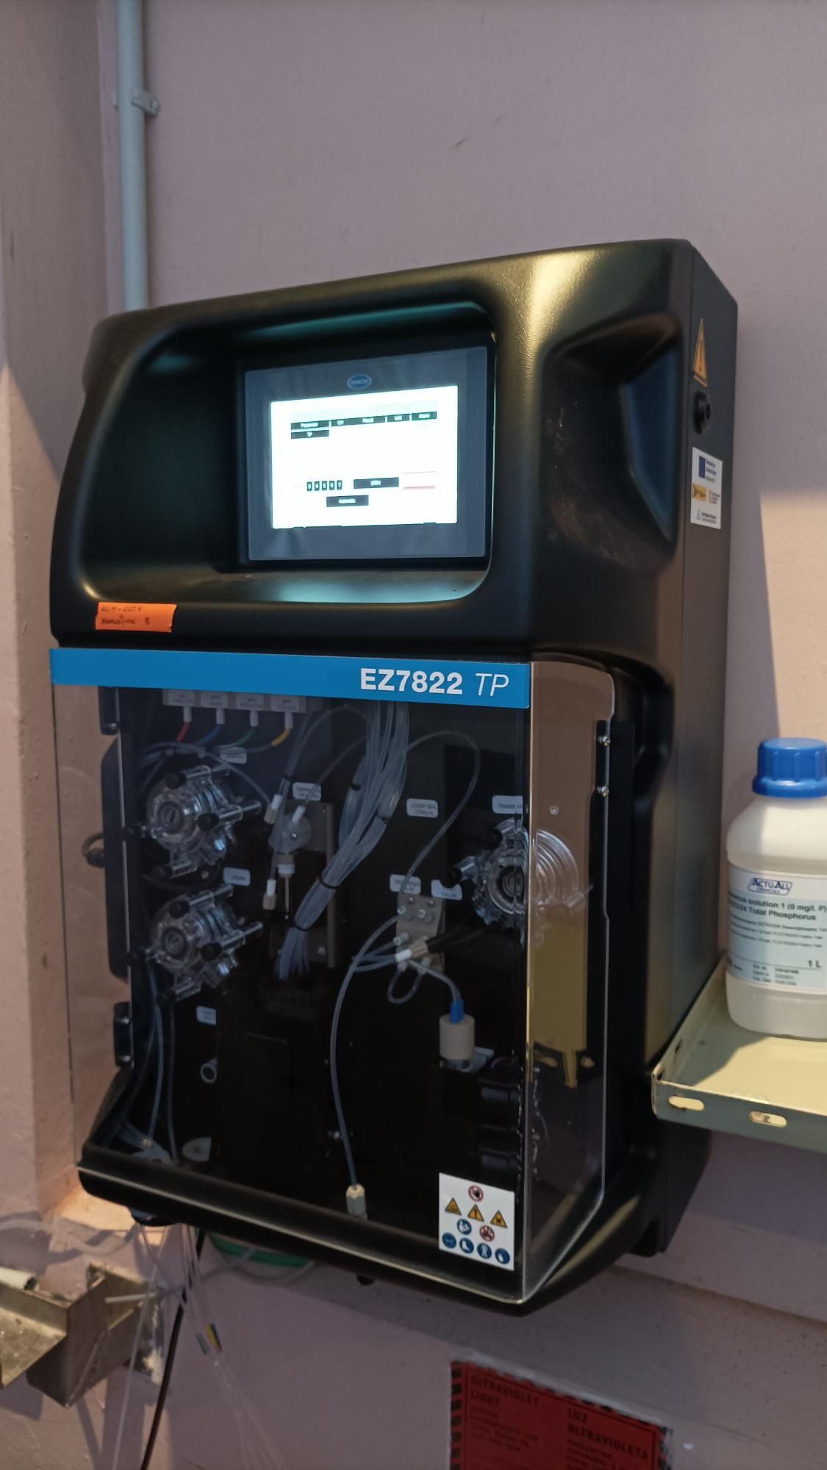
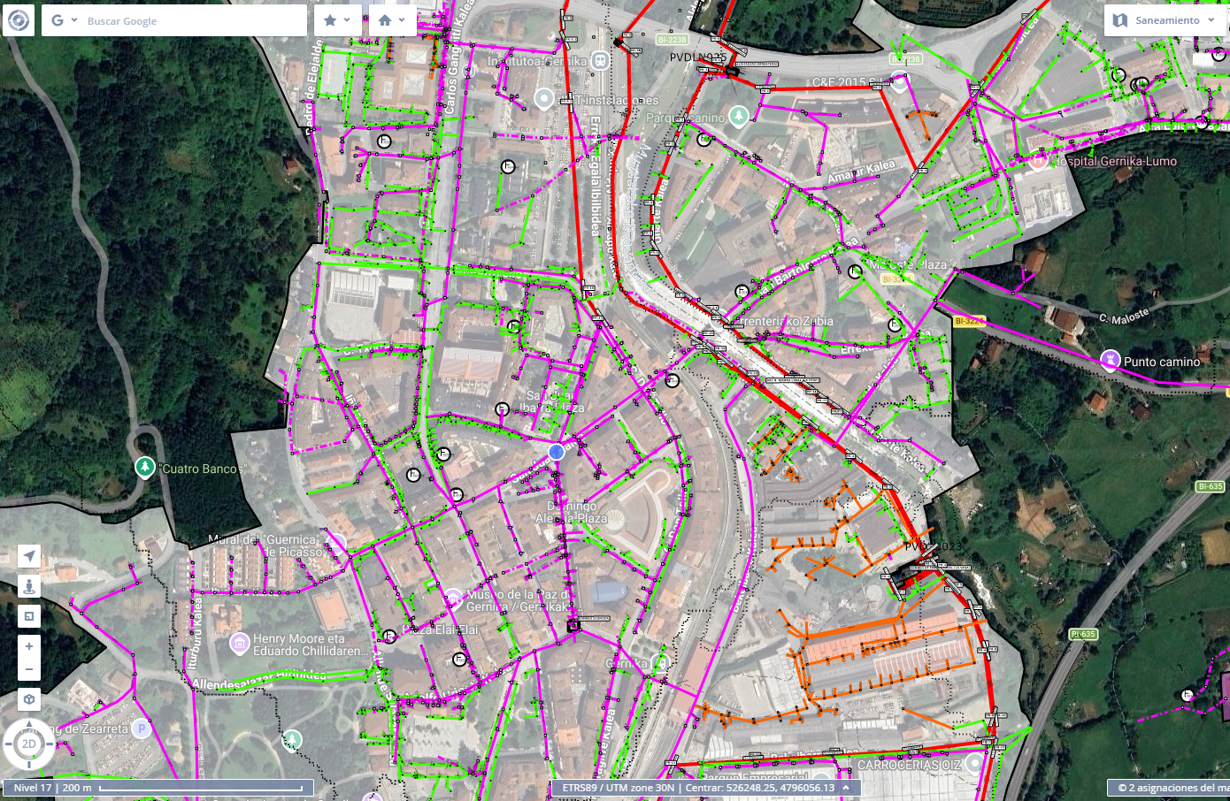
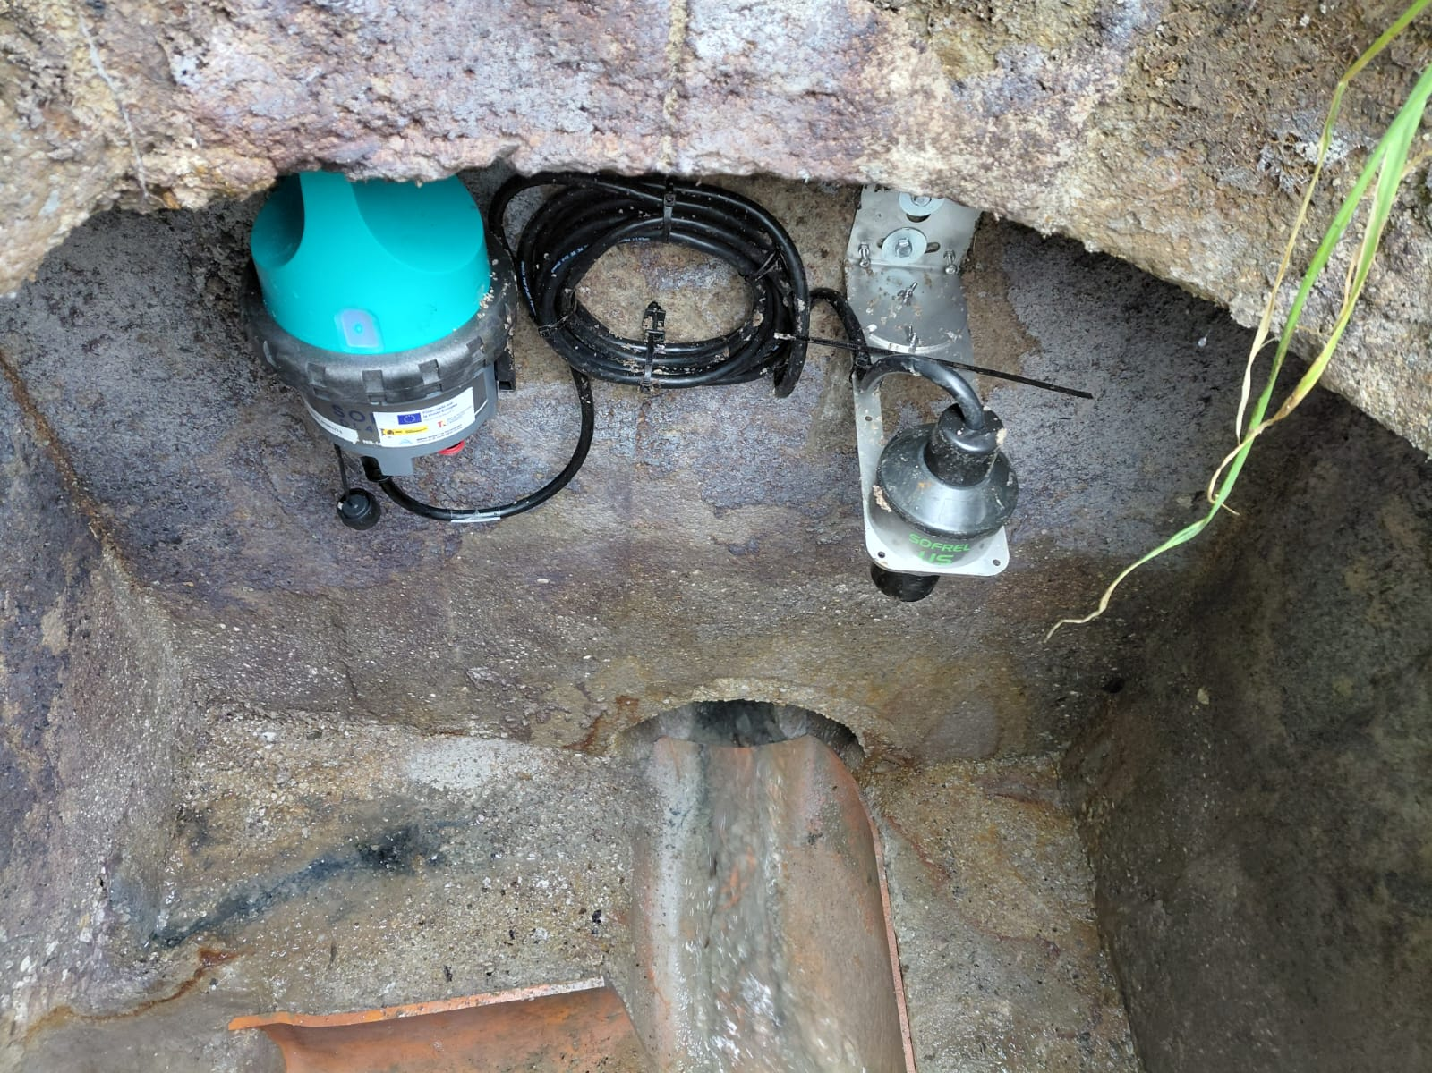
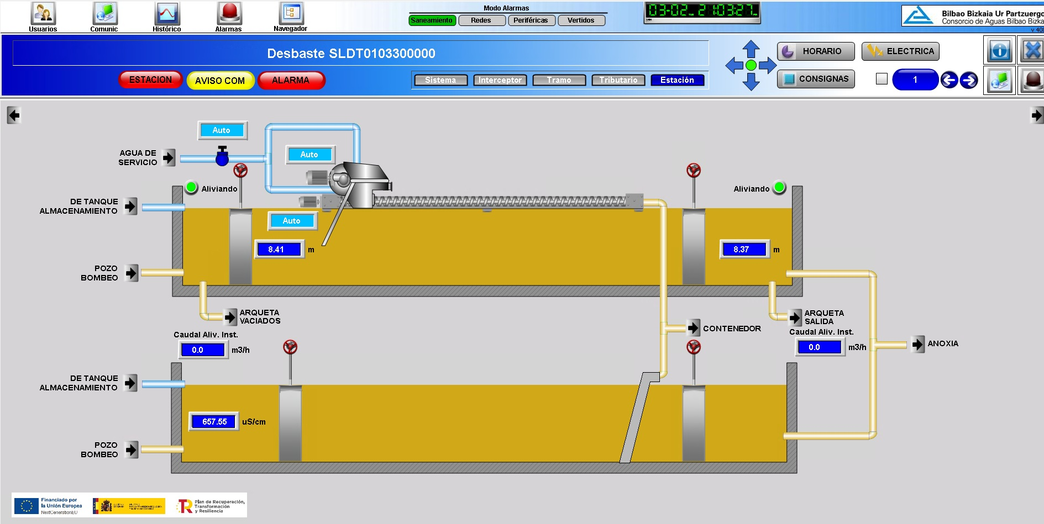
ACTUACIONES TIPO B
PROYECTOS PRTR CABB
Digitalización instalaciones de saneamiento
  Vertidos de industria a colector
  Redes de saneamiento
  Control de calidad y volumen en red primaria
  EDARs

Slide 14
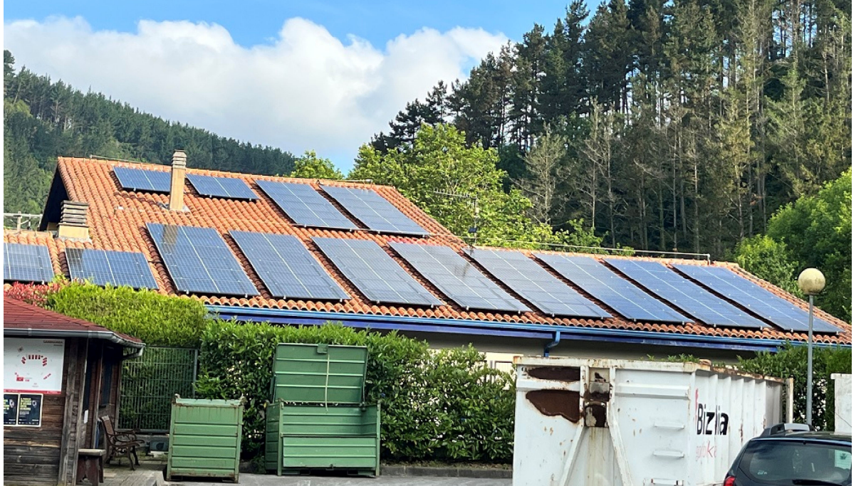
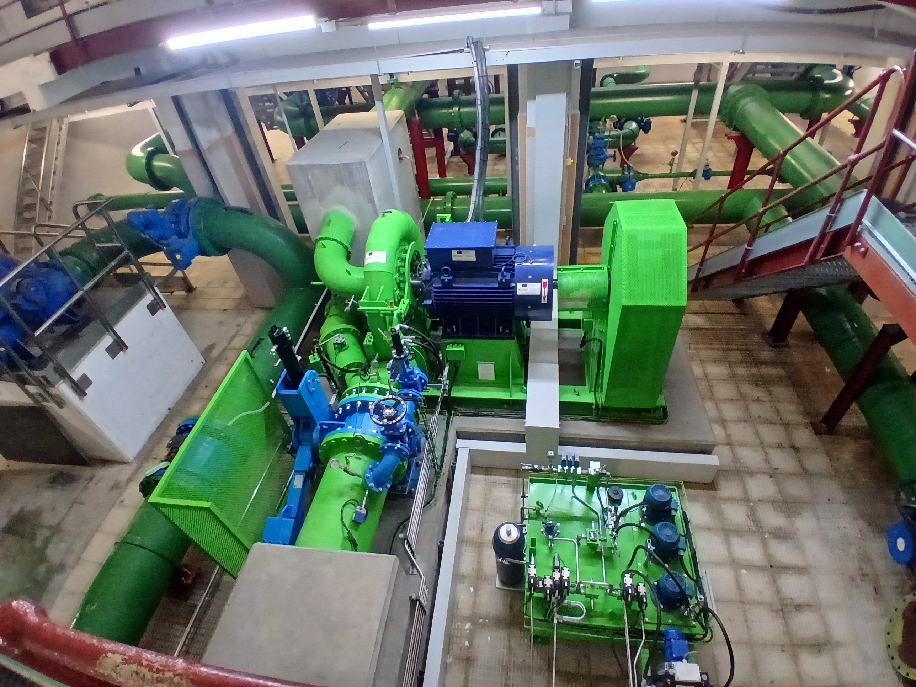
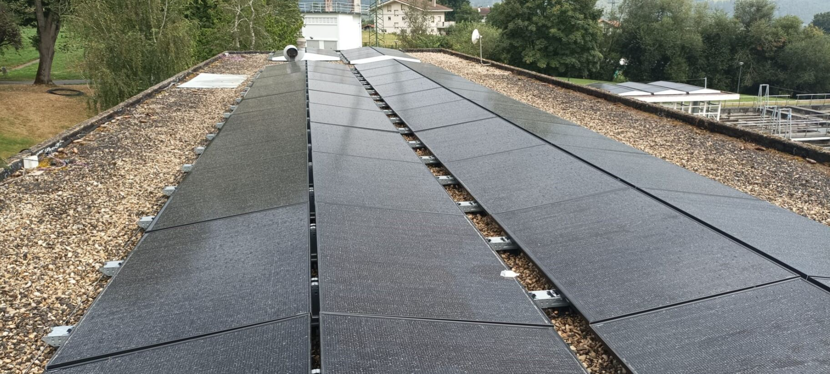
ACTUACIONES TIPO B
PROYECTOS PRTR CABB
Gestión energética (PV, Turbina)
Autosuficientes en abastecimiento
Objetivo cumplimiento normativa aguas residuales

Slide 15
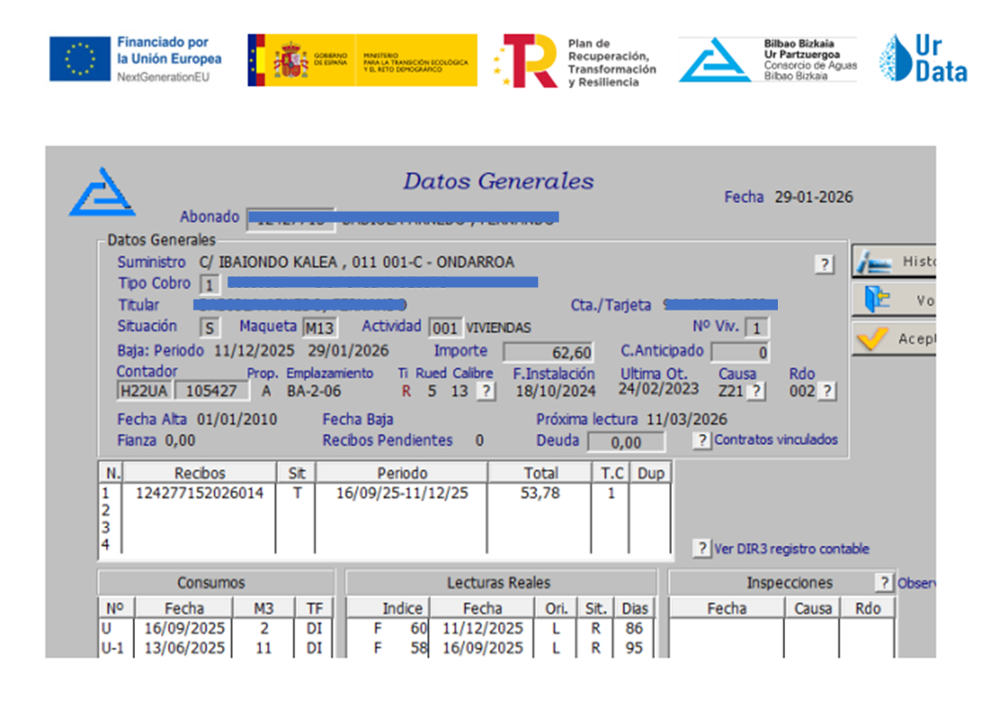
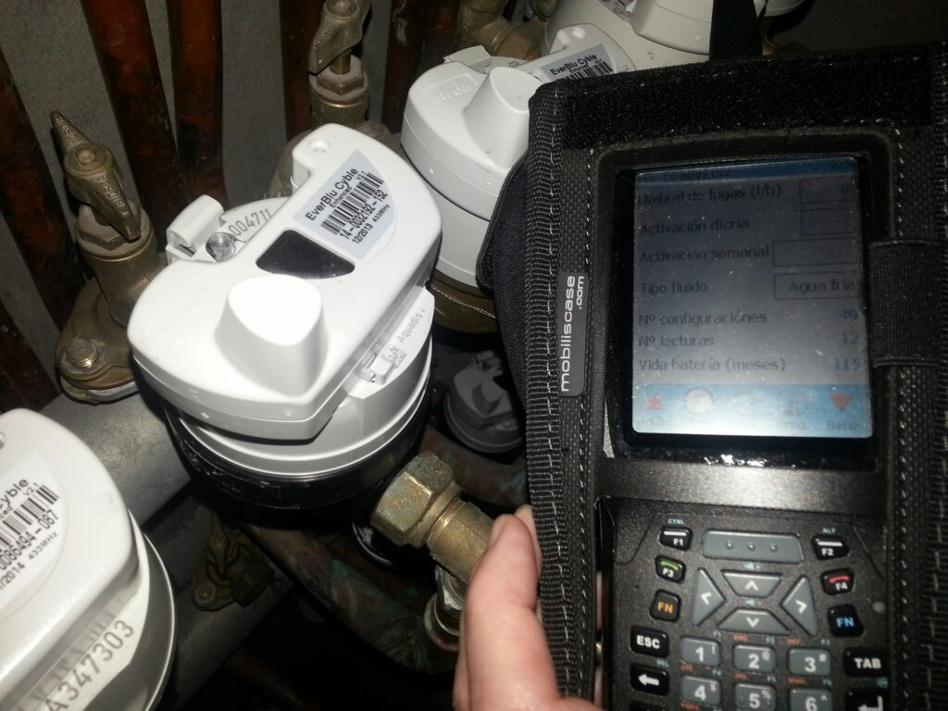
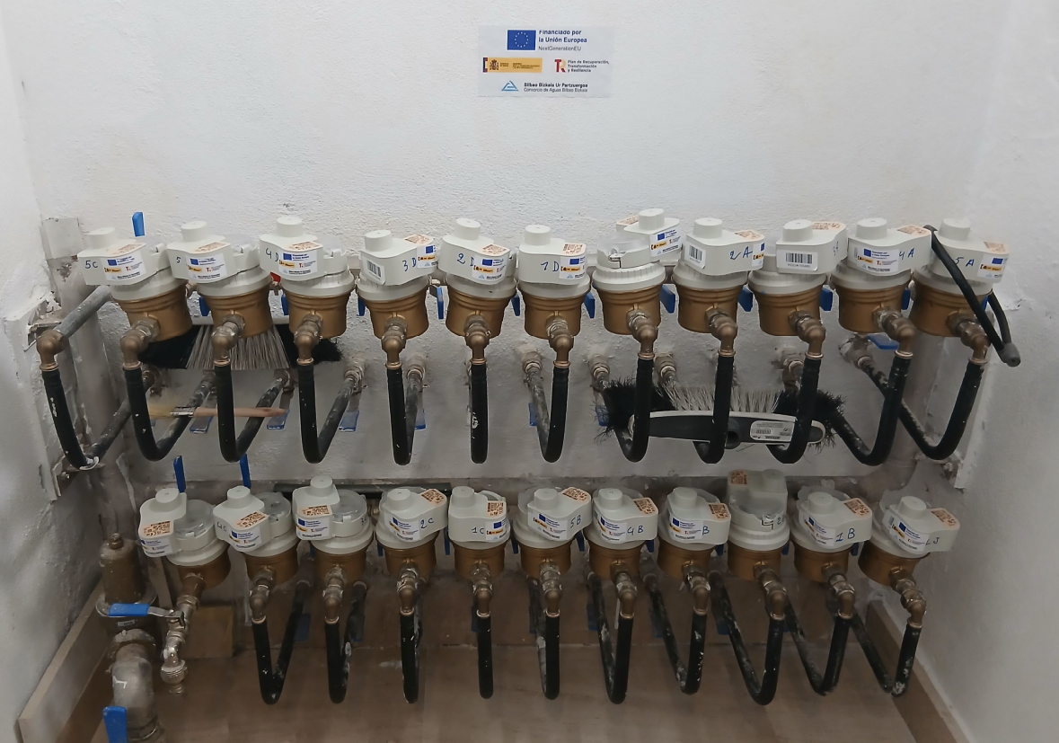
ACTUACIONES TIPO B
PROYECTOS PRTR CABB
Gestión de Abonados, Telelectura de Contadores
URDATA
(Bustirualdea, Lea Artibai)
30.733 Uds
URDATA BIZKAIA I
(Plentzia, Gorliz, Lemoa , Igorre) 10.346 Uds
55% telelectura en el ámbito del CABB

Slide 16
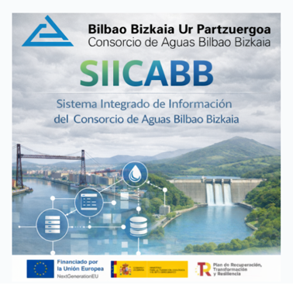
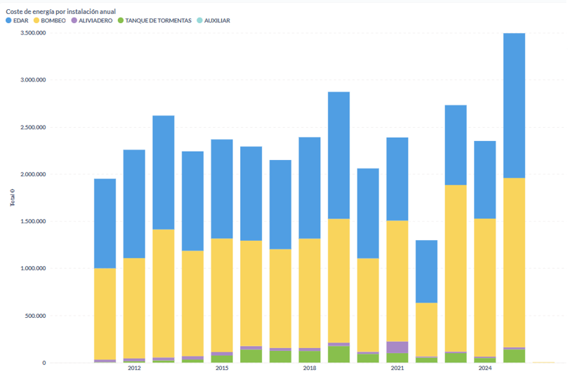
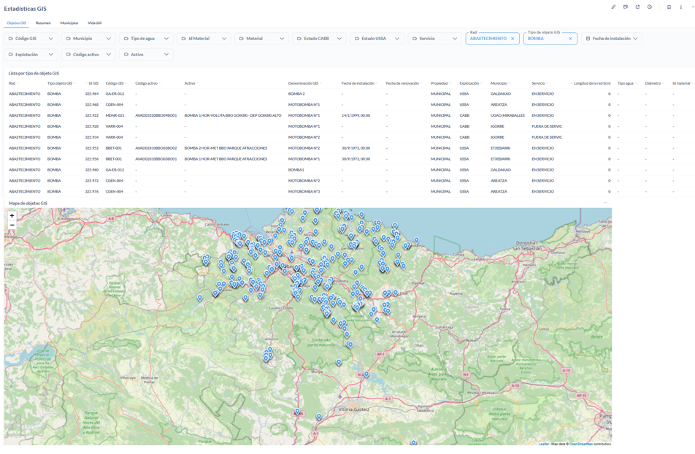
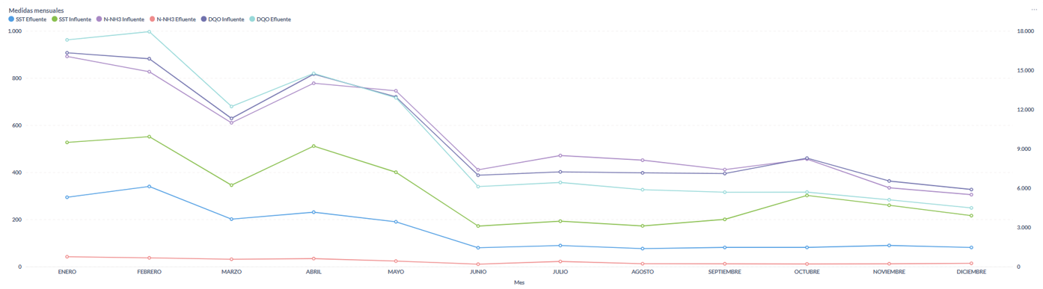
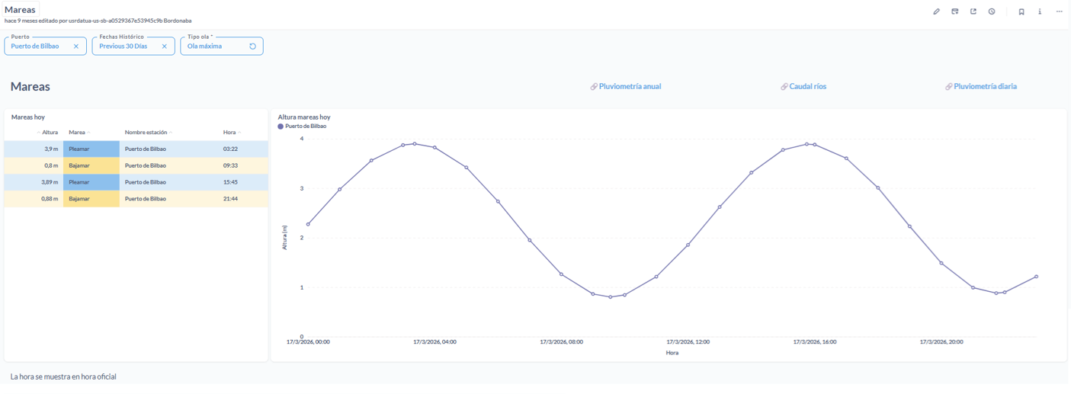
ACTUACIONES TIPO C
PROYECTOS PRTR CABB
Almacenamiento y gestión del dato
Notes:
Gestión avanzada del dato único, validado y trasversal a todo el CABB

Slide 17
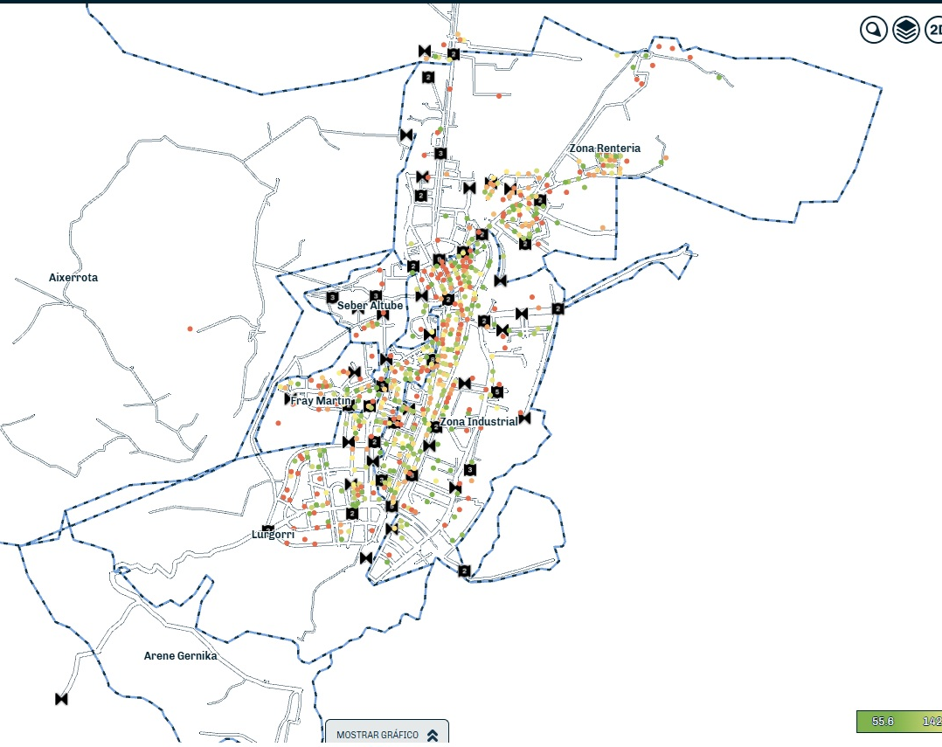
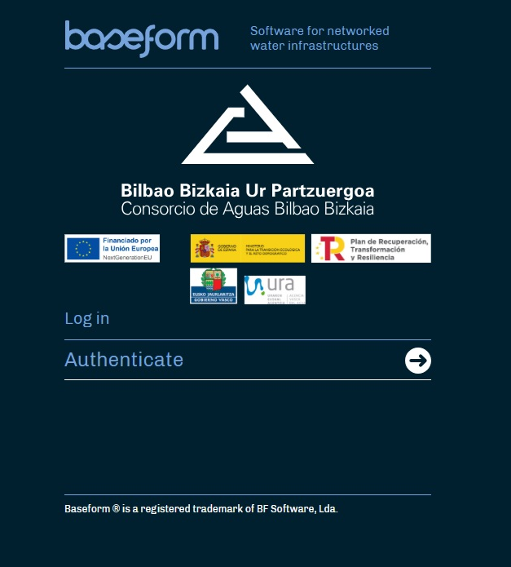
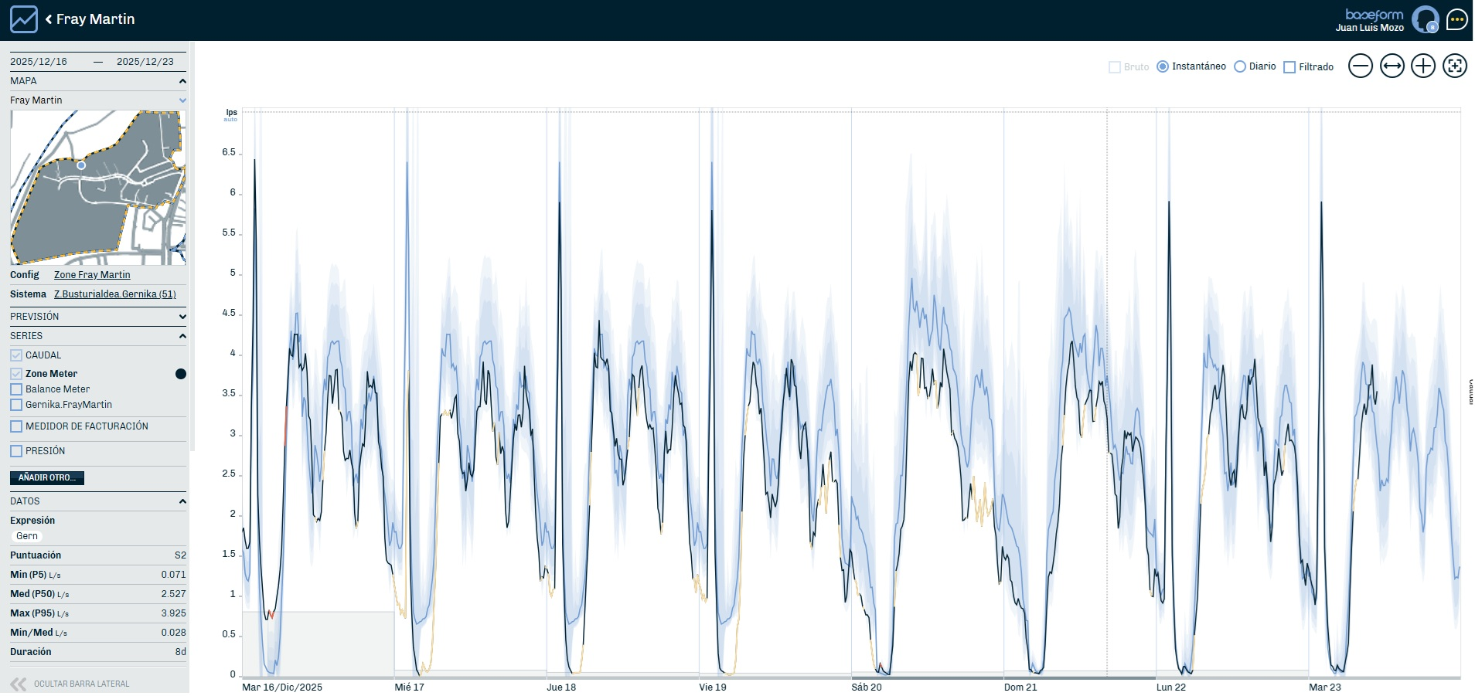
ACTUACIONES TIPO C
PROYECTOS PRTR CABB
Sistemas expertos. Gestión redes de distribución secundaria en agua potable. Reducción de ANR
Mejora en la explotación de redes de distribución secundaria y una ayuda para la toma de decisiones.
• Detectar y gestionar los eventos de red: anomalías
• Obtención de datos para el cálculo de balance de agua total del Ciclo Integral del Agua.
• Realizar diagnósticos y predicciones
• Realizar búsquedas de fugas asintomáticas
• Gestionar las incidencias
Notes:
La actuación busca mejorar el conocimiento de los diferentes sistemas que permitirán una mejora en la explotación y una ayuda para la toma de decisiones. Los datos medidos en campo y el inventario de todas las redes y elementos se trasladarán a un sistema avanzado de gestión de la información, que realizará un diagnóstico mediante la generación de eventos que ayude a la toma de decisiones y a la explotación de la red.
En esta actuación se considera necesario la utilización de técnicas de análisis de Big Data, software, redes neuronales, etc. que permitan una correcta caracterización del comportamiento de los sistemas y el desarrollo de herramientas para ayuda a la decisión. Su implementación permitirá mejorar la gestión de las redes de distribución secundaria de agua potable. Entre otros será posible:
• Detectar y gestionar los eventos de red: anomalías
• Cruzar datos del sistema de abastecimiento y saneamiento para el cálculo de balance de agua total del Ciclo Integral del Agua.
• Realizar diagnósticos y predicciones:
• Realizar búsquedas de fugas asintomáticas
• Gestionar las incidencias

Slide 18
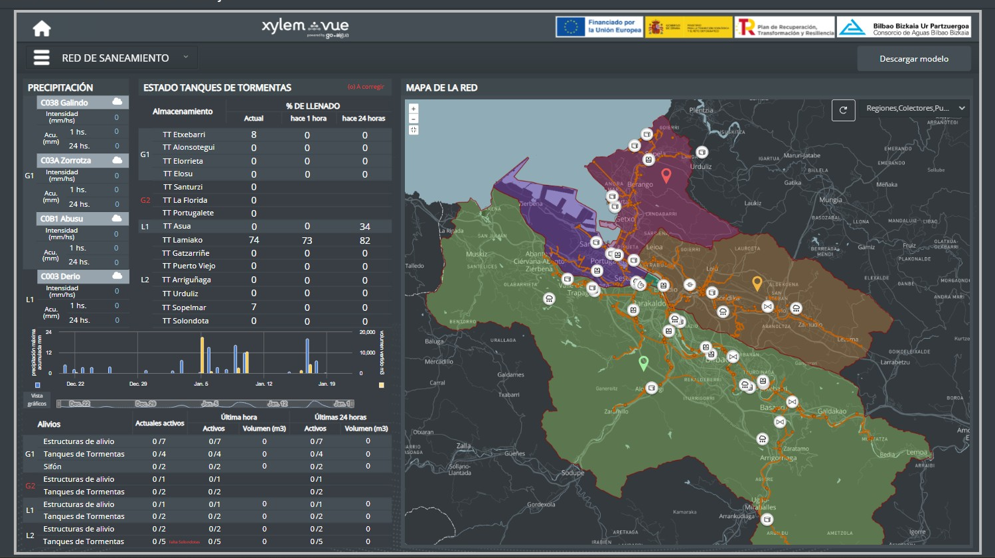
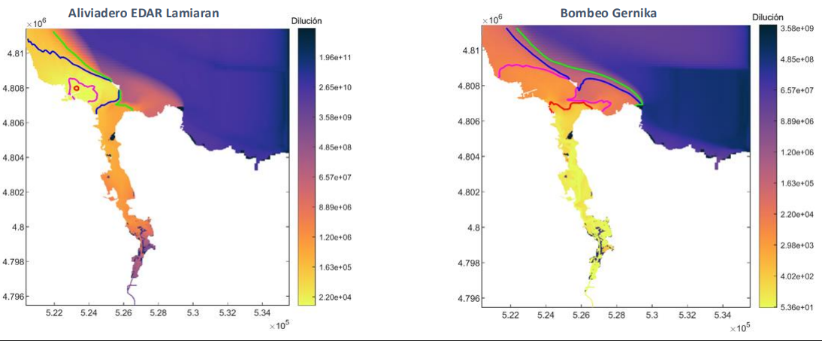
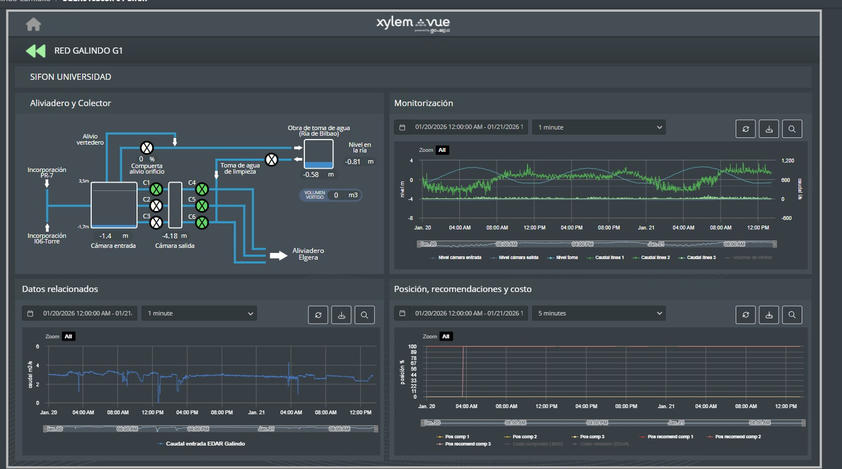
ACTUACIONES TIPO C
PROYECTOS PRTR CABB
Sistemas Expertos. Gestión redes saneamiento en origen: Control volumen y calidad en origen (Red Primaria) (I)
Plataforma software de ayuda a la decisión en el sistema Lamiaran (URDATA) y el sistema Galindo-Lamiako (URDATA BIZKAIA I)
Objetivos:
· Elaboración de nuevos modelos de explotación,
· Mejora de la gestión de la red primaria de saneamiento
· Herramienta muy eficaz a la hora de toma de decisiones
Notes:
Implantación de plataforma software de ayuda a la decisión en el sistema Lamiaran (URDATA) y el sistema Galindo-Lamiako (URDATA BIZKAIA I)
Objetivos:
· Ayudar a la elaboración de nuevos modelos de explotación,
· Ayudar a la mejora de la gestión de la red primaria de saneamiento en episodios de lluvia evitando eventos de inundación en los núcleos urbanos.
· Ayudar a la mejora de la gestión de la red primaria de saneamiento evitando los vertidos no deseados al dominio público hidráulico
· Proporcionar una herramienta muy eficaz a la hora de toma de decisiones

Slide 19
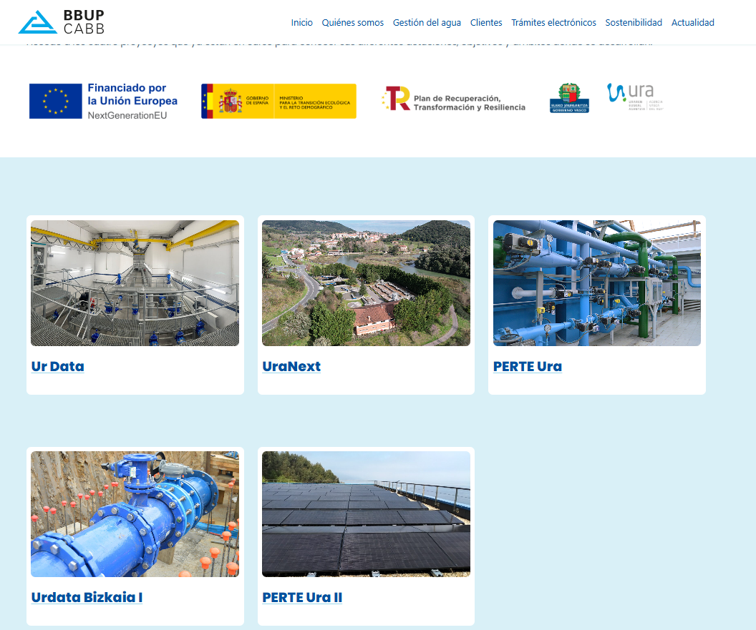
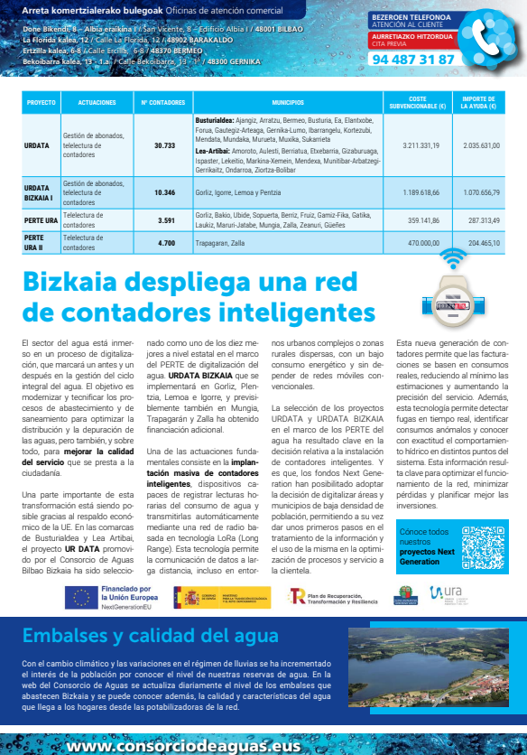


PROYECTOS PRTR CABB
ACTUACIONES DE COMUNICACIÓN
https://www.consorciodeaguas.eus/actualidad/

Slide 20


